Slide 1
Алгоритм организации работы по подготовке к международному исследованию PISA-2022
Муниципальное образовательное учреждение
«Средняя школа № 55»
г. Ярославль
Биткова Оксана Валерьевна,
Директор МОУ «Средняя школа № 55»

Slide 2
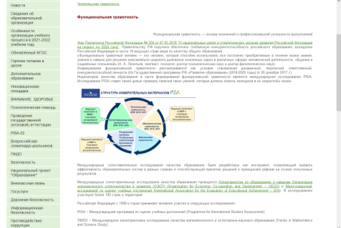
1. Подготовительный этап
педсовет «PISA – (Programme for International Student Assessment) - Международная Программа оценки знаний и умений учащихся»
- информирование обучающихся и их родителей об участии в международном мониторинге:
Создание раздела PISA – 2022 на сайте школы
Памятки родителям и ученикам
Родительские собрания
формирование групп педагогов по направлениям функциональной грамотности
проведение анкетирования педагогов

Slide 3
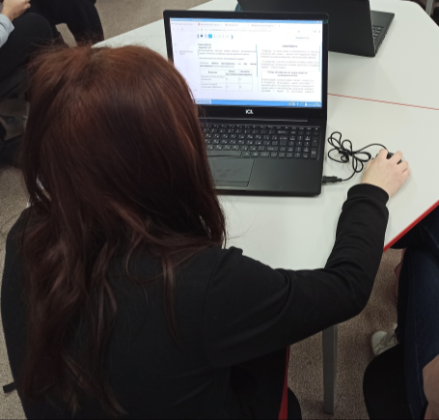
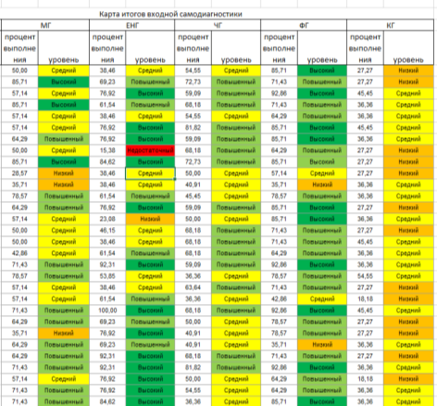
2. Проведение и анализ входных диагностических работ

Slide 4
3. Определение достижений и дефицитов
достижения
дефициты
наиболее успешно обучающиеся справляются с заданиями, проверяющими умения по естественнонаучной и финансовой грамотностям
Более всего у учащихся развиты умения находить и извлекать информацию
новизна формата и содержания задач, а также недостаточный опыт выполнения заданий, направленных на формирование и оценку разных направлений функциональной грамотности
Недостаточная методическая компетенция педагогов в вопросах функциональной грамотности

Slide 5
С какими основными проблемами может столкнуться ОУ
1. Школа работает в сложных социальных условиях.
2. Низкие предметная и методическая компетенции педагогов.
3. Низкое качество проведения урока.
4. Слабое физическое и психическое здоровье.
5. Дефицит педагогических кадров.
6. Материально-техническое оснащение учебного процесса.
7. Низкая уверенность в предметных умениях учащихся.
8. Слабая учебная мотивация у учащихся.
9. Отсутствие планов дальнейшего обучения и карьерных устремлений.
10. Плохая дисциплина на уроках.
11. Буллинг, негативная атмосфера в образовательной организации.
12. Общая удовлетворённость жизнью.
13. Большая доля детей мигрантов.
14. Большое количество детей с ОВЗ.
15. Низкая математическая грамотность (формулирование задач, применение, интерпретация результатов).
16. Слабая подготовка по предметам естественнонаучного профиля (объяснение фактов, оценка и применение, научная интерпретация).
17. Факторы, связанные с организацией процесса обучения.

Slide 6
4. Разработка карты действий по улучшению ситуации
РАБОЧИЕ ГРУППЫ:
в рамках преподавания предметов увеличить долю заданий, направленных на развитие креативной, математической и читательской грамотностей на основе Банка заданий для формирования и оценки функциональной грамотности;
организовать работу по внеурочной деятельности с использованием заданий РЭШ;
в рамках внутришкольного контроля качества образования обратить внимание на технологии, которые помогают реализовать системно-деятельностный подход в обучении и обеспечивают положительную динамику в формировании универсальных учебных действий, в частности, функциональной грамотности;
учителям повышать свою компетентность в вопросах ФГ посредством форм самообразования, например, прослушиванием вебинаров, семинаров, прохождение КПК

Slide 7
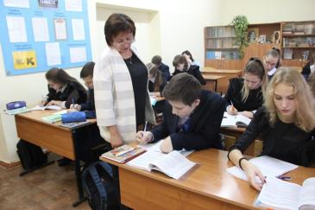
5. Реализация карты действий с детьми
обучающиеся поделены на группы по уровню подготовки
для каждой группы составлен график занятий (внеурочная деятельность, каникулярное время)
классные часы используются для работы по креативному мышлению
педагогами проводятся индивидуальные консультации для обучающихся
проведение для обучающихся занятий с психологом

Slide 8
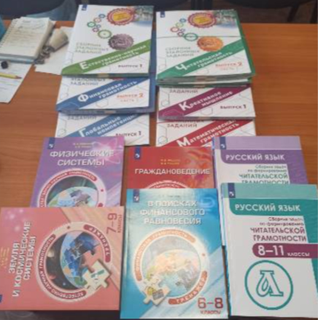
6. Принятие управленческих решений
ликвидация недостатка знаний и умений по креативному мышлению: организация курсов ИРО для педагогов на базе школы
методическая помощь педагогам: консультации с сотрудниками ИРО, участие в федеральных и региональных вебинарах, приобретение печатной продукции по функциональной грамотности
- финансовое стимулирование педагогов

Slide 9
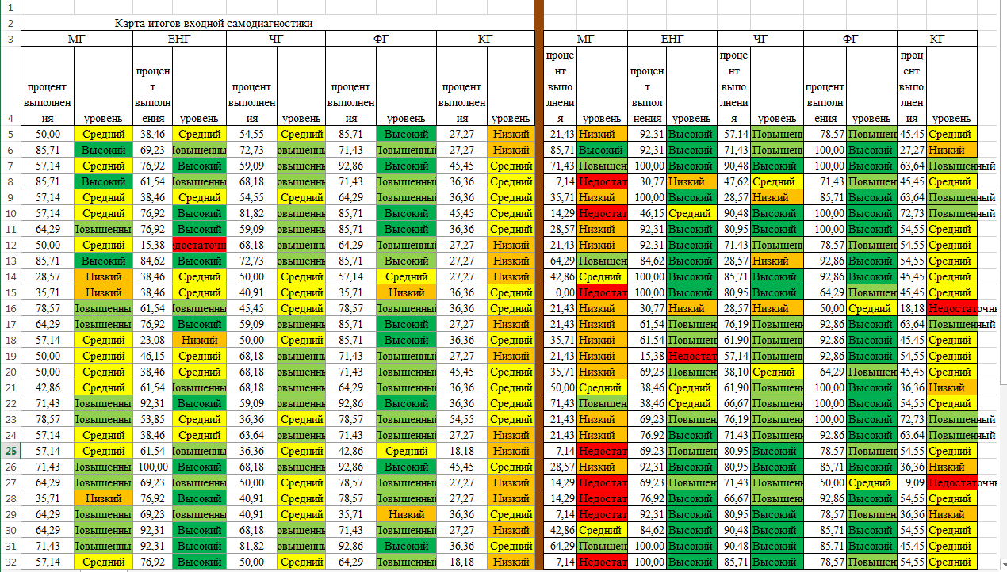
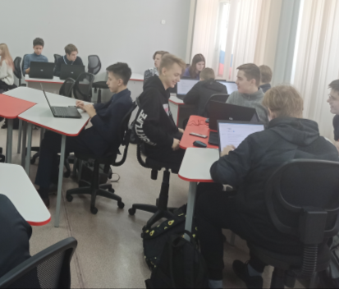
7. Проведение и анализ итоговых диагностических работ

Slide 10
8. Определение направлений дальнейшей работы по формированию функциональной грамотности в ОУ
Формирование функциональной грамотности – обязательное условие работы учителя.
Продолжить работу по формированию функциональной грамотности в рамках заседаний методических советов школы.
Запланировать на следующий учебный год проведение открытых уроков.
Продолжить повышение квалификации педагогов в вопросах функциональной грамотности.

Slide 11
Спасибо за внимание

